Slide 1
Simply Marketing; Marketing, Resources Business, & Kepribadian taktis
PROGRAM STUDI DESAIN KOMUNIKASI VISUAL
MATA KULIAH
CREATIVE ENTREPRENEURSHIP
Tim Pengampu
Mata Kuliah Creative Entrepreneurship
Godham Eko Saputro, S.SN, M.Ds
2020

Slide 2
Capaian Pembelajaran
PROGRAM STUDI
DESAIN KOMUNIKASI VISUAL
MATA KULIAH
CREATIVE ENTREPRENEURSHIP
Mahasiswa mampu menjelaskan Simply Marketing; Marketing, Resources Business, Kepribadian taktis,
Kemampuan Akhir yang Diharapkan
Mahasiswa dapat mengimplementasikan Simply Marketing; Marketing, Resources Business, Kepribadian taktis,

Slide 3
PROGRAM STUDI
DESAIN KOMUNIKASI VISUAL
MATA KULIAH
CREATIVE ENTREPRENEURSHIP
Definisi Marketing
kegiatan untuk memenuhi beragam kebutuhan serta kepuasan konsumen dengan melakukan beragam cara, Mulai dari membuat produk, tempat penjualan, menentukan harga, serta melakukan promosi produk.
Dalam pengertian lain, marketing merupakan kombinasi aktivitas yang saling berhubungan di dalam suatu usaha agar tahu kebutuhan konsumen. Sehingga, perusahaan bisa mengembangkan harga, produk, layanan, serta promosi untuk memenuhi kebutuhan dan memperoleh keuntungan.
Dengan adanya marketing, konsumen bisa lebih mudah dalam memenuhi kebutuhannya. Yang dilakukan konsumen hanya perlu menukarkan berbagai produk dan jasa dari produsen dengan uang. Sehingga, apabila marketing bisa berjalan dengan optimal, maka bisa menghasilkan keuntungan yang maksimal kepada perusahaan.

Slide 4
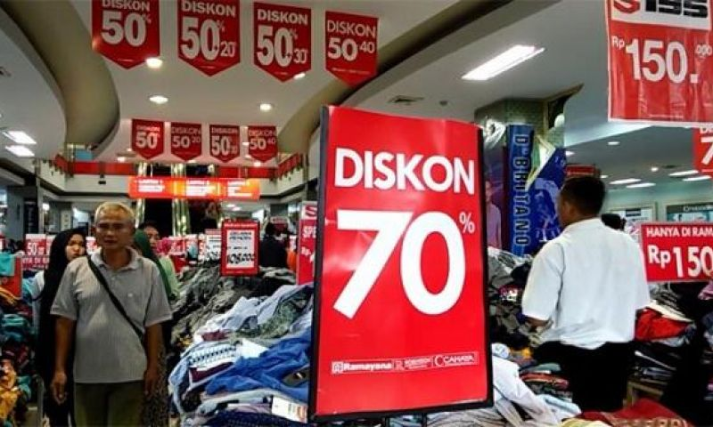
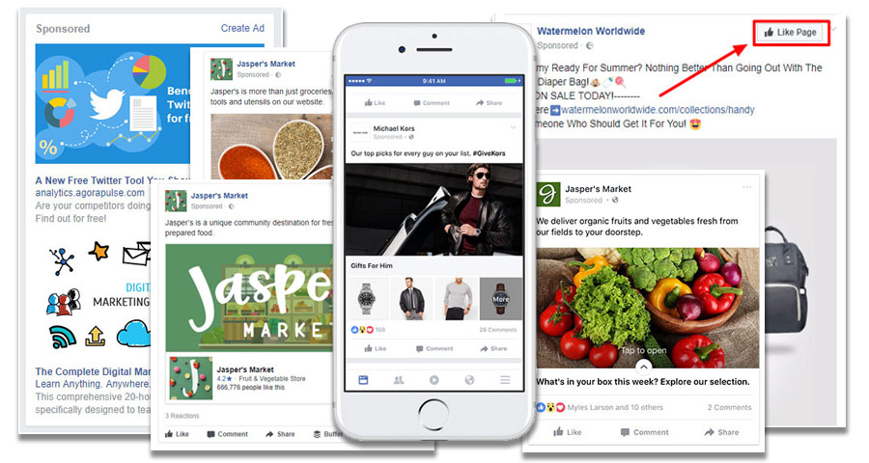
PROGRAM STUDI
DESAIN KOMUNIKASI VISUAL
MATA KULIAH
CREATIVE ENTREPRENEURSHIP
Strategi Marketing
Marketing Transaksional
Saat ini, strategi transaksional banyak dipilih karena bisa mendongkrak penjualan. Anda bisa memberikan kupon belanja, diskon, promosi, maupun mengadakan event besar. Car ini telah terbukti secara efektif untuk menarik minat pembeli.
Iklan Berbayar
Strategi marketing iklan berbayar telah lama dikenal. Namun, masih efektif hingga saat ini. Sebab, bisa memperkenalkan produk secara lebih luas. Strategi ini banyak dilakukan dengan cara membayar platform penyedia ruang iklan agar bisa menampilkan produk miliknya.

Slide 5
PROGRAM STUDI
DESAIN KOMUNIKASI VISUAL
MATA KULIAH
CREATIVE ENTREPRENEURSHIP
Marketing Melalui Media Sosial
Jumlah pengguna media sosial di dunia memang sangat banyak. Sehingga, bisa menjadi pasar yang menjanjikan. Selain itu, media sosial memiliki banyak keuntungan seperti jangkauan yang tidak terbatas, mudah untuk dilakukan, lebih hemat biaya, serta bisa menjangkau lapisan konsumen yang berbeda. Dengan pemasaran melalui media sosial, maka produk bisa lebih dikenal sehingga bisa meningkatkan omzet.
Marketing Interaktif
Cara melakukan marketing interaktif adalah dengan melibatkan konsumen pada proses marketing. Contohnya dengan mencantumkan nama konsumen di dalam produk dengan teknik kustomisasi. Cara ini sangat efektif dalam menjaga loyalitas konsumen.
Content Marketing
Di dunia digital, konten memiliki fungsi yang sangat berharga. Bahkan, dapat menjadi salah satu strategi marketing. Pemasaran tidak dilakukan secara langsung, melainkan dengan membagikan konten secara bernilai, informatif, serta dibutuhkan oleh konsumen.

Slide 6
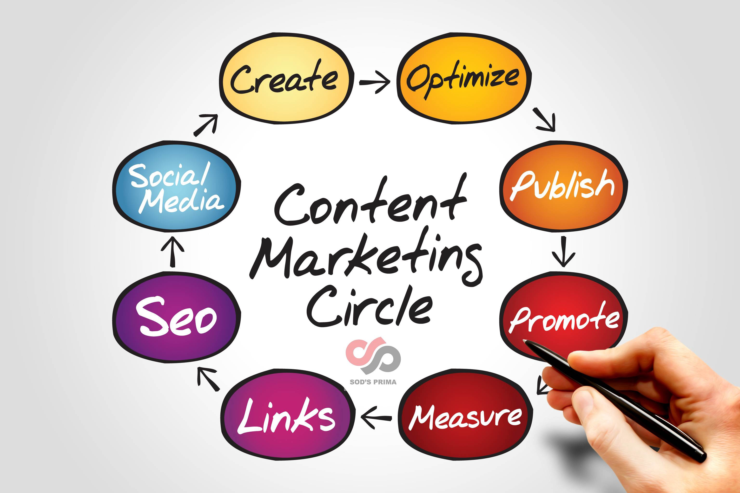
PROGRAM STUDI
DESAIN KOMUNIKASI VISUAL
MATA KULIAH
CREATIVE ENTREPRENEURSHIP

Slide 7
Resources Business
PROGRAM STUDI
DESAIN KOMUNIKASI VISUAL

Slide 8
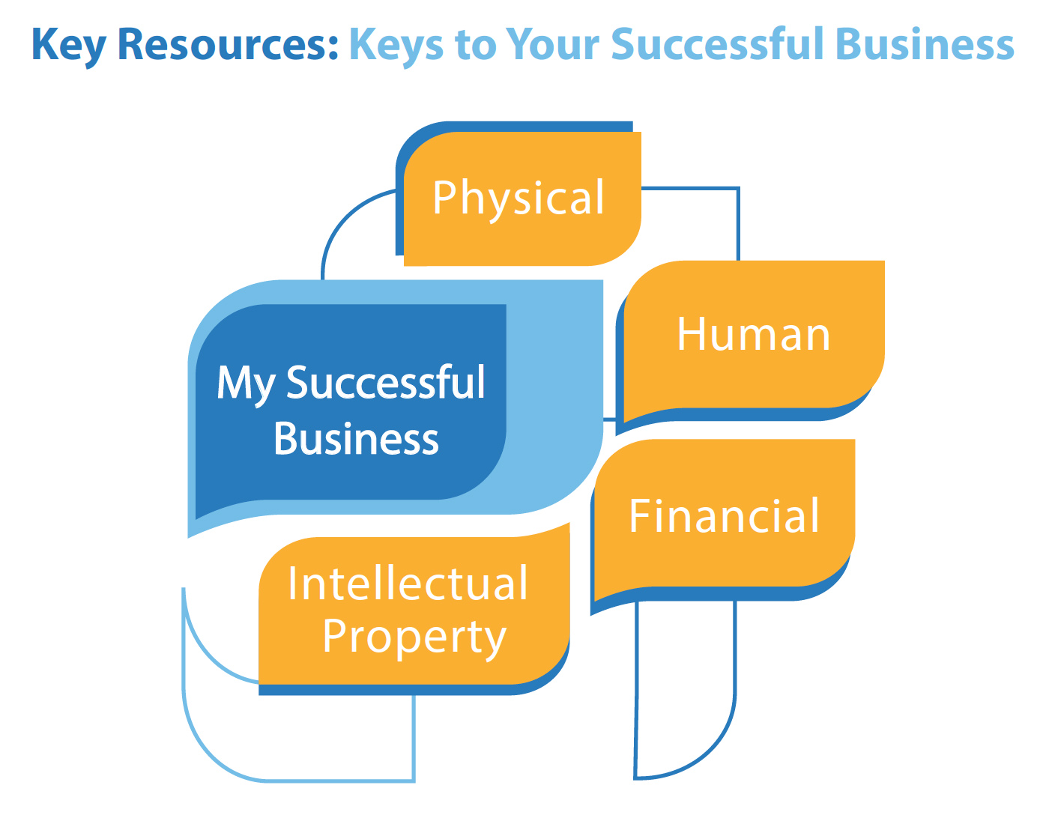
PROGRAM STUDI
DESAIN KOMUNIKASI VISUAL
MATA KULIAH
CREATIVE ENTREPRENEURSHIP

Slide 9
PROGRAM STUDI
DESAIN KOMUNIKASI VISUAL
MATA KULIAH
CREATIVE ENTREPRENEURSHIP

Slide 10
PROGRAM STUDI
DESAIN KOMUNIKASI VISUAL
MATA KULIAH
CREATIVE ENTREPRENEURSHIP
Kepribadian Taktis
Redundancy (Repetition). Teknik redundancy atau repetition adalah cara mempengaruhi khalayak dengan jalan mengulang-ulang pesan kepada khalayak. Dengan teknik ini sekalian banyak manfaat yang dapat di tarik darinya. Manfaat itu antara lain bahwa khalayak akan lebih memperhatikan pesan itu, karena justru kontras dengan pesan yang tidak diulang-ulang, sehingga ia akan lebih banyak mengikat perhatian.
Canalizing. Teknik canalizing adalah memahami dan meneliti pengaruh kelompok terhadap individu atau khalayak. Untuk berhasilnya komunikasi ini, maka harus dimulai dari memenuhi nilai-nilai dan standard kelompok dan masyarakat dan secara berangsur-angsur mengubahnya ke arah yang dikehendaki. Akan tetapi bila hal ini kemudian ternyata tidak mungkin, maka kelompok tersebut secara perlahan-lahan dipecahkan, sehingga anggota-anggota kelompok itu sudah tidak memiliki lagi hubungan yang ketat. Dengan demikian pengaruh kelompok akan menipis dan akhirnya akan hilang sama sekali. Dalam keadaan demikian itulah pesan-pesan akan mudah diterima oleh komunikan.
Informatif. Teknik informatif adalah suatu bentuk isi pesan, yang bertujuan mempengaruhi khalayak dengan jalan memberikan penerangan. Penerangan berarti menyampaikan sesuatu apa adanya, apa sesungguhnya, di atas fakta-fakta dan data-data yang benar serta pendapat-pendapat yang benar pula. Teknik informatif ini, lebih ditujukan pada penggunaan akal pikiran khalayak, dan dilakukan dalam bentuk pernyataan berupa keterangan, penerangan, berita dan sebagainya.

Slide 11
PROGRAM STUDI
DESAIN KOMUNIKASI VISUAL
MATA KULIAH
CREATIVE ENTREPRENEURSHIP
Persuasif. Teknik persuasif adalah mempengaruhi dengan jalan membujuk. Dalam hal ini khalayak digugah baik pikirannya, maupun dan terutama perasaannya. Perlu diketahui, bahwa situasi mudah terkena sugesti ditentukan oleh kecakapan untuk mengsugestikan atau menyarankan sesuatu kepada komunikan (suggestivitas), dan mereka itu sendiri diliputi oleh keadaan mudah untuk menerima pengaruh (suggestibilitas).
Edukatif. Teknik edukatif merupakan salah satu usaha mempengaruhi khalayak dari suatu pernyataan umum yang dilontarkan, dapat diwujudkan dalam bentuk pesan yang akan berisi pendapat-pendapat, fakta-fakta, dan pengalaman-pengalaman. Mendidik berarti memberikan sesuatu ide kepada khalayak apa sesungguhnya, di atas fakta-fakta, pendapat dan pengalaman yang dapat dipertanggungjawabkan dari segi kebenaran, dengan disengaja, teratur dan berencana, dengan tujuan mengubah tingkah laku manusia ke arah yang diinginkan.
Koersif. Teknik koersif adalah mempengaruhi khalayak dengan jalan memaksa. Teknik koersif ini biasanya dimanifestasikan dalam bentuk peraturan-peraturan, perintah-perintah dan intimidasi-intimidasi. Untuk pelaksanaannya yang lebih lancar biasanya di belakangnya berdiri suatu kekuatan yang cukup tangguh.

Slide 12
PROGRAM STUDI
DESAIN KOMUNIKASI VISUAL
RANGKUMAN
Bisnis perlu perencanaan marketing yang matang
Kuasai 4 strategi Marketing, Resources Business, Kepribadian taktis, Marketing Plan

Slide 13
SUMBER PUSTAKA
PROGRAM STUDI
DESAIN KOMUNIKASI VISUAL
Budiman Arif, 2007, “Jualan Ide Segar”, Galang Press, Jakarta.
5. Pragiwaksono Pandji, 2012, “Indiepreneur”, Bentang, Jakarta.
6. Uzzaman Anis, 2010, “ StartUp Pedia”, Bentang, Jakarta.
Sumber gambar: www.freepik.com

Slide 14
THANKS
ANY QUESTIONS?

